Slide 1
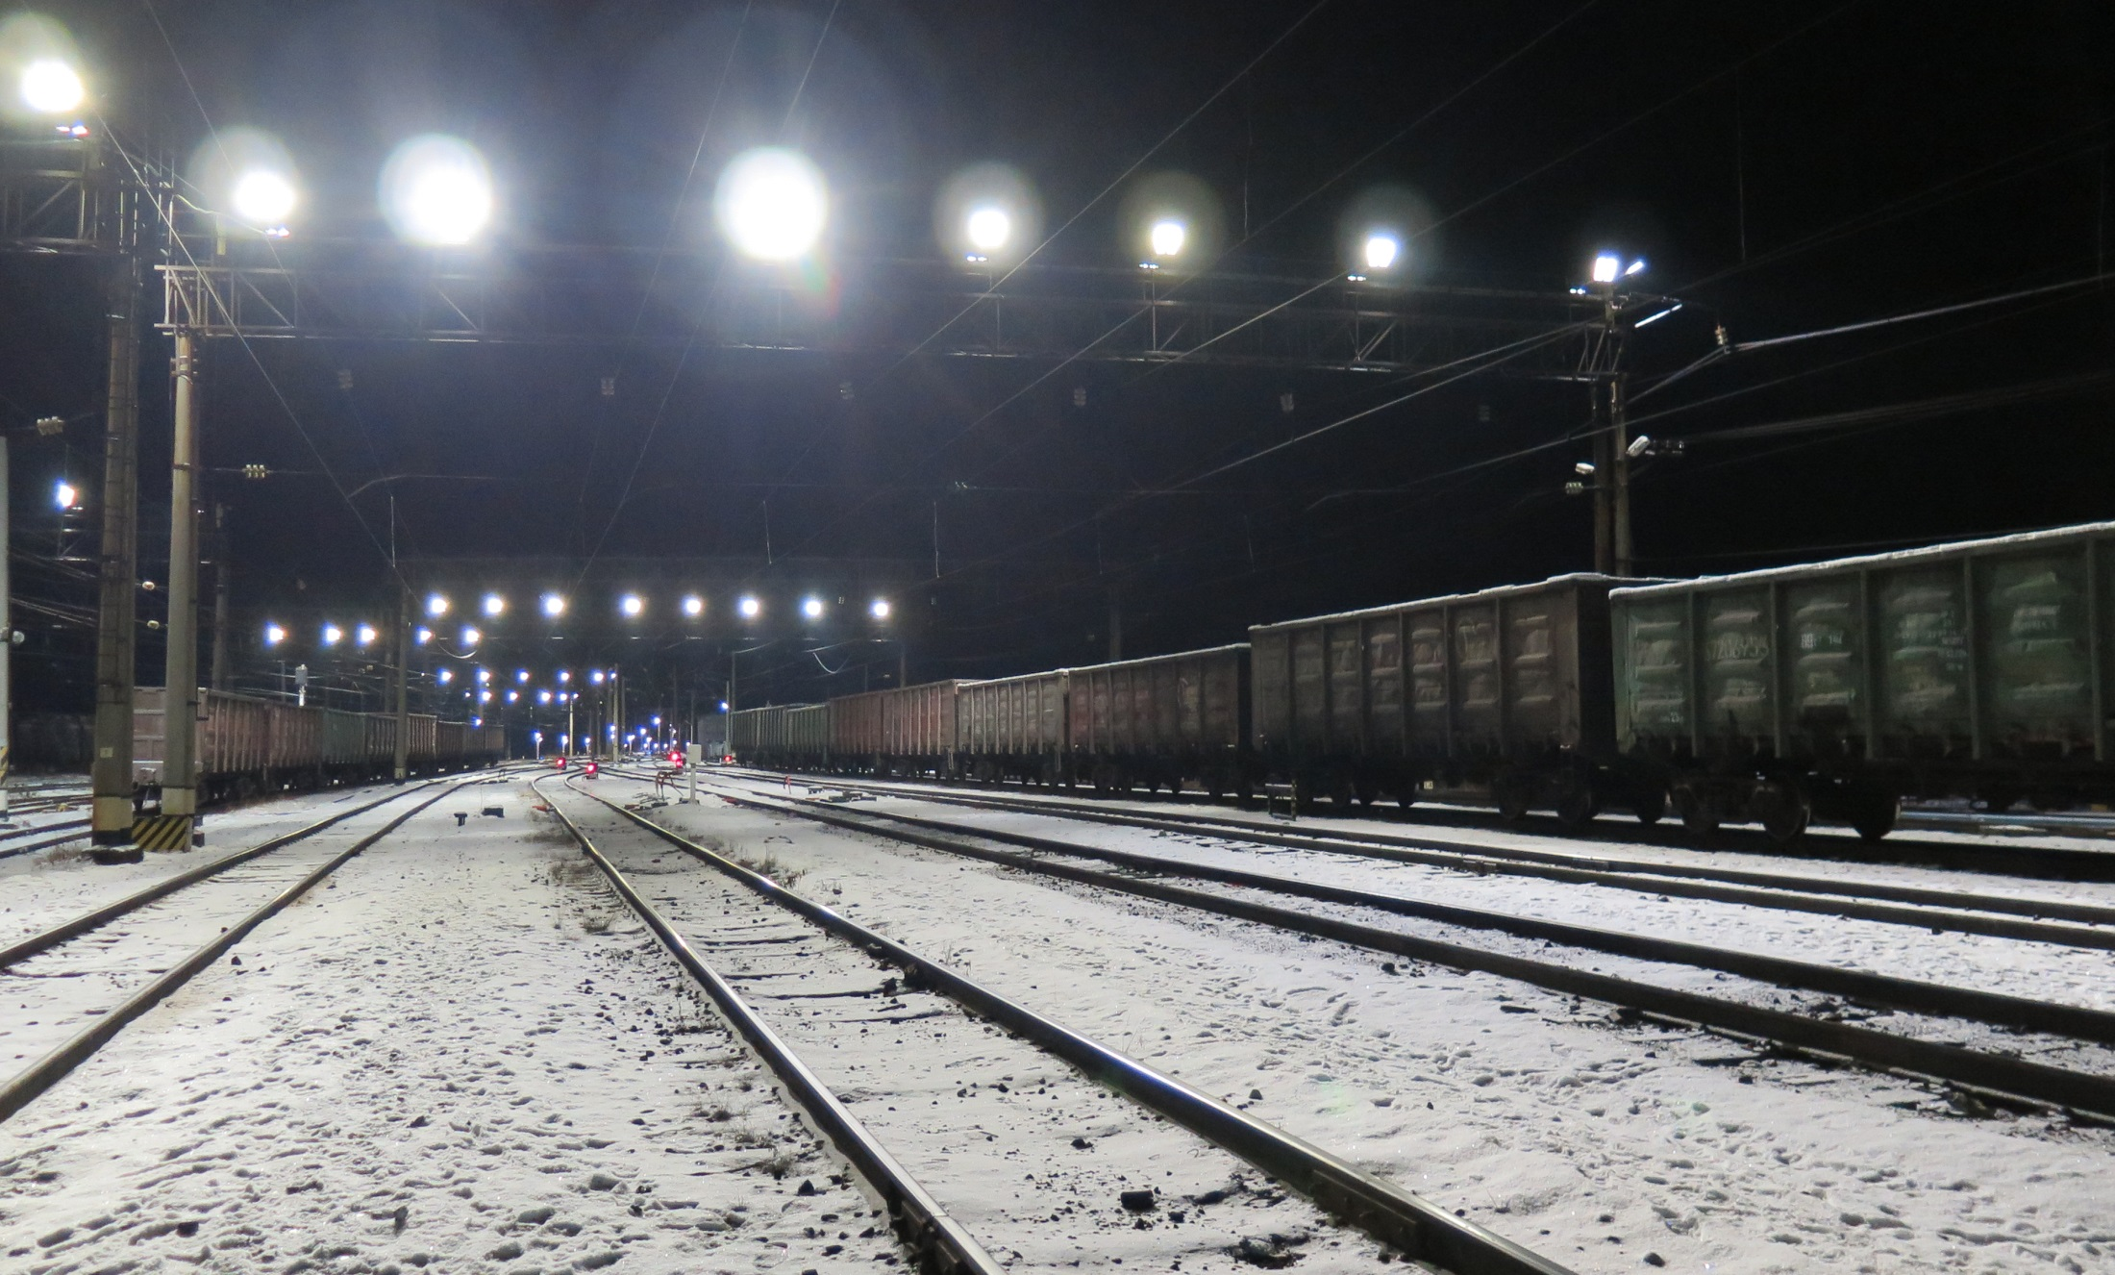

Процедура подтверждения соответствия качества светотехнической продукции для нужд ОАО «РЖД»
Руководитель
Центра светодиодных технологий
Иньшаков Алексей Владимирович

Slide 2
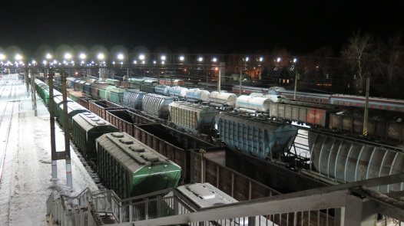
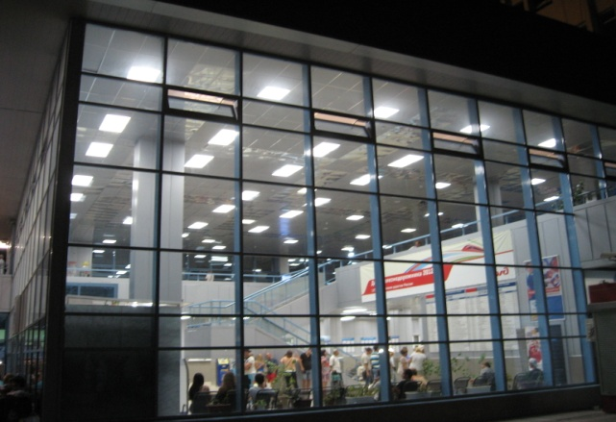
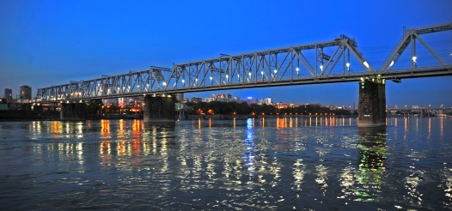
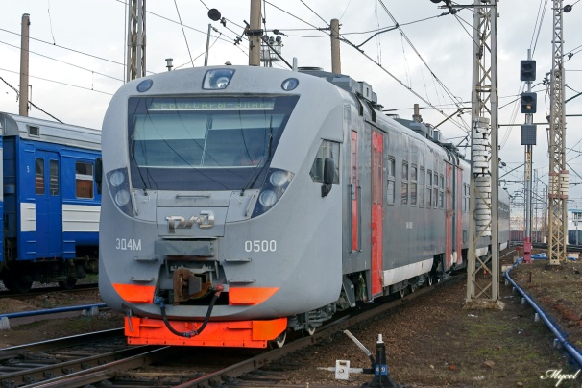
ОБЛАСТИ ПРИМЕНЕНИЯ СВЕТОДИОДНОЙ ОСВЕТИТЕЛЬНОЙ ТЕХНИКИ В
ОАО «РЖД»
- наружное освещение грузовых и пассажирских станций, вокзальных комплексов, открытых мест общего пользования, пешеходных переходов и автомобильных переездов и т.д.;
- внутреннее освещение производственных и административно-бытовых помещений, депо, цехов, складских комплексов, вокзальных комплексов и т.д.;
- светодиодное освещение специальных объектов: мостов, тоннелей и т.п.;
- светодиодное освещение подвижного состава (прожекторы головного света, пассажирских вагонов и моторвагонного подвижного состава, буферные и концевые фонари).

Slide 3
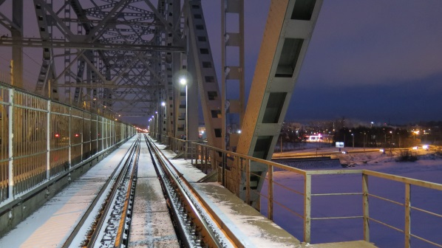
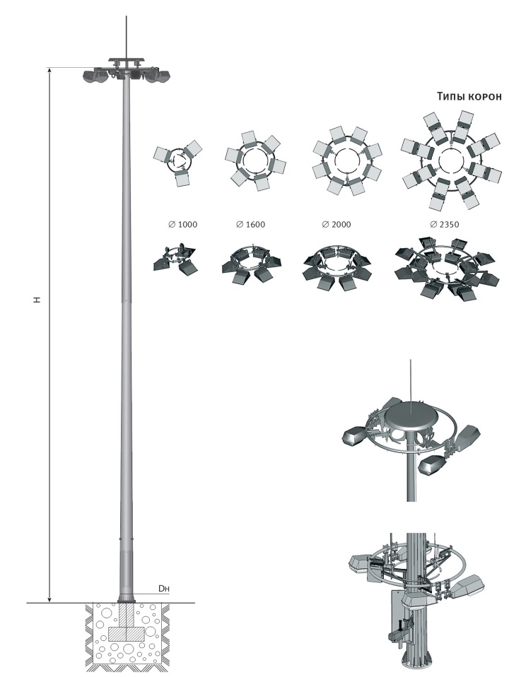
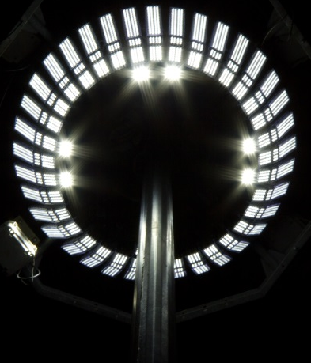
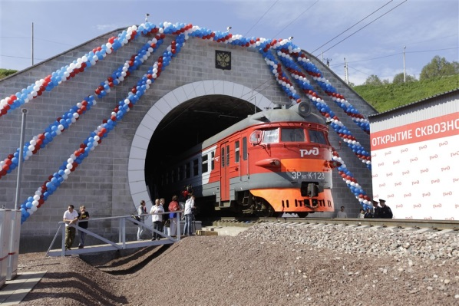
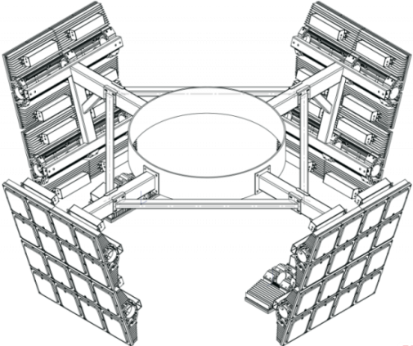
ПЕРСПЕКТИВНЫЕ НАПРАВЛЕНИЯ ДЛЯ ВНЕДРЕНИЯ СВЕТОДИОДНОЙ ОСВЕТИТЕЛЬНОЙ ТЕХНИКИ В ОАО «РЖД»
Освещение железнодорожных мостовых переходов
Освещение железнодорожных тоннелей
Светодиодные ВОУ

Slide 4




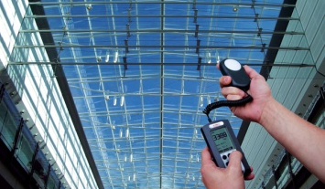
ОСНОВНЫЕ НАПРАВЛЕНИЯ ДЕЯТЕЛЬНОСТИ ОАО «НИИАС» В ОБЛАСТИ СВЕТОДИОДНОЙ ОСВЕТИТЕЛЬНОЙ ТЕХНИКИ
Комплексная техническая экспертиза светодиодной осветительной техники, внедряемой в хозяйствах
ОАО «РЖД»
Экспертиза проектов реконструкции, модернизации и капитального строительства, в части светодиодной осветительной техники
Согласование типовых проектных решений на светодиодную осветительную технику
Проведение натурных испытаний систем светодиодного освещения на объектах инфраструктуры ОАО «РЖД»
Разработка и актуализация технических требований к светодиодной осветительной технике
Разработка пилотных проектов систем светодиодного освещения

Slide 5
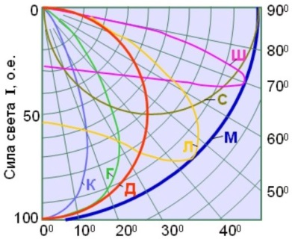
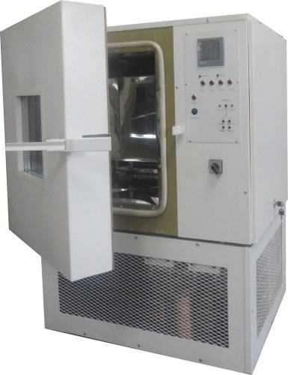

КОМПЛЕКСНАЯ ТЕХНИЧЕСКАЯ ЭКСПЕРТИЗА СВЕТОДИОДНОЙ ОСВЕТИТЕЛЬНОЙ ТЕХНИКИ, ВНЕДРЯЕМОЙ В ХОЗЯЙСТВАХ ОАО «РЖД»
Светотехнические испытания.
Испытания на стойкость к механическим воздействиям.
Испытания на стойкость к климатическим воздействиям.
Влагоустойчивость.
Степень защиты оболочки.
Испытания на электромагнитную совместимость.
Визуальный осмотр конструкции и его комплектующих
на соответствие ГОСТ Р МЭК 60598-1—2011.
Анализ технической документации.

Slide 6
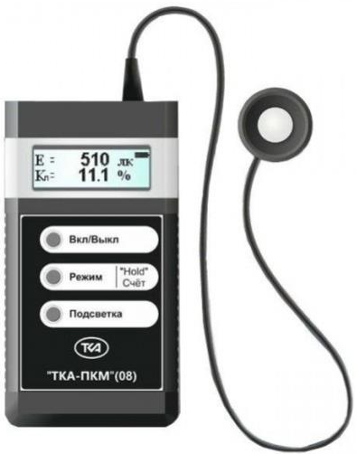
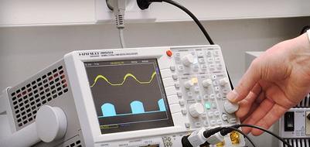
КОМПЛЕКСНАЯ ТЕХНИЧЕСКАЯ ЭКСПЕРТИЗА СВЕТОДИОДНОЙ ОСВЕТИТЕЛЬНОЙ ТЕХНИКИ, ВНЕДРЯЕМОЙ В ХОЗЯЙСТВАХ ОАО «РЖД»
l. Светотехнические испытания :
Измеряются следующие фактические параметры:
– световой поток при номинальном напряжении питающей сети;
– коррелированная цветовая температура;
– спад светового потока за время стабилизации;
– световая эффективность;
– индекс цветопередачи;
– фактическая потребляемая мощность и коэффициент мощности;
– коэффициент пульсаций;
– измерение кривой силы света в соответствии с типом светораспределения.

Slide 7

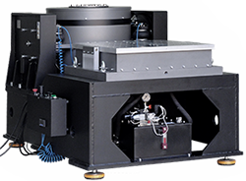
КОМПЛЕКСНАЯ ТЕХНИЧЕСКАЯ ЭКСПЕРТИЗА СВЕТОДИОДНОЙ ОСВЕТИТЕЛЬНОЙ ТЕХНИКИ, ВНЕДРЯЕМОЙ В ХОЗЯЙСТВАХ ОАО «РЖД»
ll. Испытания на стойкость к механическим воздействиям:
Проверка на устойчивость при транспортировании.
Светодиодные светильники, упакованные в транспортную тару, должны выдерживать воздействие механических нагрузок для условий транспортирования «Ж» по ГОСТ 23216-78.
2) Проверка на устойчивость к вибрационным и ударным нагрузкам
в соответствии с ОСТ 32.146-2000:
МС1 – для светильников внутреннего освещения;
МС2 – для светильников наружного освещения;
МС3 – для тяжелых условий эксплуатации;
МС5 – для железнодорожных мостовых
переходов.

Slide 8
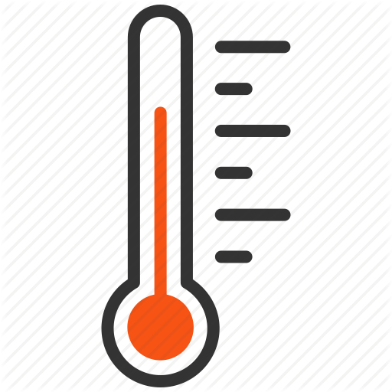

КОМПЛЕКСНАЯ ТЕХНИЧЕСКАЯ ЭКСПЕРТИЗА СВЕТОДИОДНОЙ ОСВЕТИТЕЛЬНОЙ ТЕХНИКИ, ВНЕДРЯЕМОЙ В ХОЗЯЙСТВАХ ОАО «РЖД»
lll. Испытания на стойкость к климатическим воздействиям:
Проверка электрической прочности изоляции и проверка сопротивления изоляции в нормальных климатических условиях в соответствии с ГОСТ Р МЭК 60598-1-2011.
Проверка на устойчивость к климатическим воздействиям установленным в ОАО «РЖД» требованиям (согласно ГОСТ 15150-69):
УХЛ 1 и У 1 – для светильников наружного освещения;
УХЛ 3.1 – для внутреннего освещения производственных и административно-бытовых помещений.
lV. Степень защиты оболочки:
Проверка соответствия степени защиты оболочки светодиодного светильника:
IP40 – для внутреннего освещения административных и общественных помещений;
IP54 – для внутреннего освещения производственных помещений;
IP65 – для наружного освещения и смотровых канав;
IP66 – для освещения железнодорожных тоннелей.

Slide 9
КОМПЛЕКСНАЯ ТЕХНИЧЕСКАЯ ЭКСПЕРТИЗА СВЕТОДИОДНОЙ ОСВЕТИТЕЛЬНОЙ ТЕХНИКИ, ВНЕДРЯЕМОЙ В ХОЗЯЙСТВАХ ОАО «РЖД»
V. Испытания на электромагнитную совместимость:
Светодиодные светильники с блоками питания должны соответствовать критерию качества функционирования – «А» в соответствии с ГОСТ Р 51514-2013 и ГОСТ Р 55176.4.1-2012 (для класса жесткости электромагнитной обстановки – III) при воздействии помех следующих видов:
- электростатических разрядов по ГОСТ 30804.4.2-2013, степень жесткости испытаний-3;
- наносекундных импульсных помех по ГОСТ 30804.4.4-2013, степень жесткости испытаний-3;
- микросекундных импульсных помех большой энергии по ГОСТ Р 51317.4.5-99, степень жесткости испытаний-3;
- динамических изменений напряжения электропитания по ГОСТ 30804.4.11-2013, класс электромагнитной обстановки-3 (для испытаний на устойчивость к прерываниям напряжения электропитания длительностью 250 периодов допускается критерий функционирования – «B»);
- радиочастотного электромагнитного поля по ГОСТ 30804.4.3-2013, степень жесткости испытаний-3;
- магнитного поля промышленной частоты по ГОСТ Р 50648-94, степень жесткости испытаний-3;
- кондуктивных помех в полосе частот 0,15 – 80 МГц, наведенные радиочастотными электромагнитными полями, по ГОСТ Р 51317.4.6-99, степень жесткости испытаний-3;
- кондуктивных помех в полосе частот 0 – 150 кГц по ГОСТ Р 51317.4.16-2000, степень жесткости испытаний-3.
По уровню индустриальных радиопомех светодиодные светильники с блоками питания должны соответствовать нормам класса «А», в соответствии с ГОСТ 30805.22-2013.
Нормы эмиссии гармонических составляющих тока должны соответствовать ГОСТ 30804.3.2-2013 – класс «А».

Slide 10
КОМПЛЕКСНАЯ ТЕХНИЧЕСКАЯ ЭКСПЕРТИЗА СВЕТОДИОДНОЙ ОСВЕТИТЕЛЬНОЙ ТЕХНИКИ, ВНЕДРЯЕМОЙ В ХОЗЯЙСТВАХ ОАО «РЖД»
VI. Визуальный осмотр конструкции светильника и его комплектующих:
Осмотр конструкции светодиодного светильника на предмет соответствия:
- ГОСТ Р МЭК 60598-1—2011 «СВЕТИЛЬНИКИ, Часть 1, Общие требования и методы испытаний» в части: п. 4 «Конструкция»; п. 5 «Внешние провода и провода внутреннего монтажа».
- НПБ 249-97 «Светильники. Требования пожарной безопасности. Методы испытаний» в части: п. 2.3 Требования к конструкции.
VlI. Анализ технической документации:
Соответствие Технических условий требованиям ГОСТ 2.114-95.
Соответствие требований Технических условий установленным в ОАО «РЖД» техническим требованиям к светодиодным светильникам.
Соответствие полноты отражения Технических требований к приведенным в Правилах приемки Технических условий категориям испытаний в соответствии с ГОСТ 15.309-98.
Оценка соответствия методов контроля полноте обеспечения проверки технических требований.

Slide 11

АНАЛИЗ ТЕХНИЧЕСКОЙ ДОКУМЕНТАЦИИ СВЕТОДИОДНОЙ
ОСВЕТИТЕЛЬНОЙ ТЕХНИКИ ВЫЯВИЛ
Низкий уровень исполнения конструкторской и эксплуатационной документации.
2. Отсутствие должного технического контроля (ОТК).
3. Отсутствие испытательной базы у производителей.
4. Экономия средств на испытаниях.
5. Отсутствие системного подхода.
В стандарте ГОСТ ISO 9001-2011: «Качество — степень соответствия совокупности присущих характеристик требованиям».

Slide 12
СПАСИБО ЗА ВНИМАНИЕ!

